Slide 1
Fab Simulator Only Look Once
(Fab SOLO)
조장 : 한성현
조원 :계민석, 김서윤, 김재곤

Slide 2
1. 팀 구성 및 역할
2. 개발 배경 및 개발 도구 & 환경
3. Thread 구성 및 흐름도
4. UI 구성
5. 의견 및 평가
Notes:
발표 순서는 다음과 같이 진행됩니다.

Slide 3
1. 팀 구성 및 역할
김서윤
계민석
Main UI 설계 및 제작
Main UI Input 그림 제작
FAB SOLO Flow 설계 및 구현
Flow와 Main UI 결합 및 기능 구현
김재곤
한성현
System Info UI 설계 및 제작
Main UI Input 그림 제작
System Info UI 기능 구현
File Save & Load 기능 구현
Notes:
먼저 저희 팀원들과 각자의 역할을 먼저 소개해 드리겠습니다.
먼저 김서윤 팀원은 Main UI 설계 및 제작 그리고 Main UI에 사용될 그림을 제작하였습니다.
김재곤 팀원은 FAB SOLO의 파라미터를 설정할 수 있는 System Info UI를 설계 및 제작하였고 김서윤 팀원과 마찬가지로 그림 제작에 일관하였습니다.
계민석 팀원은 FAB SOLO의 흐름도를 설계 및 구현 하고 Main UI에 결합하는 과정을 진행했습니다.
저는 System Info UI의 기능을 구현하고 해당 파라미터들을 저장 및 불러오기와 더불어 FAB SOLO를 통해서 나온 결과를 저장 및 불러오기에 대한 기능을 구현하여습니다.

Slide 4
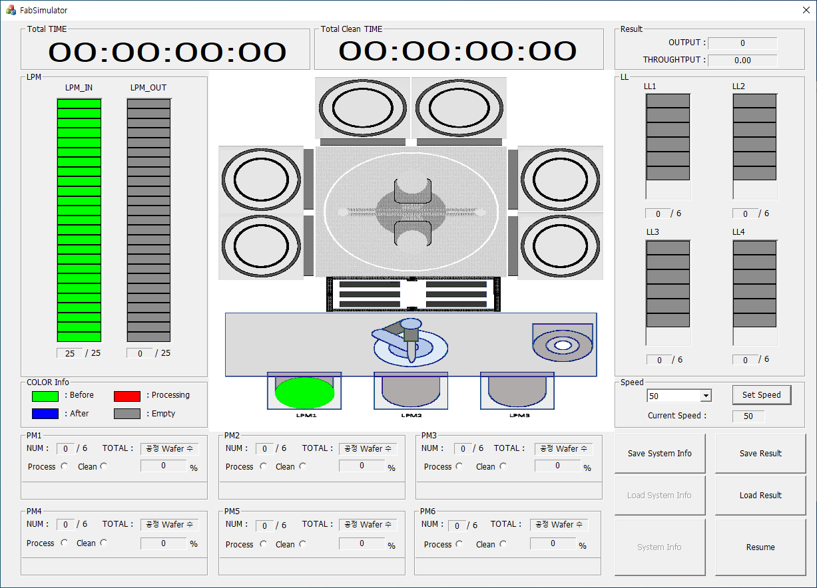
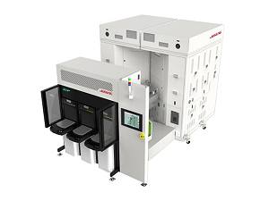


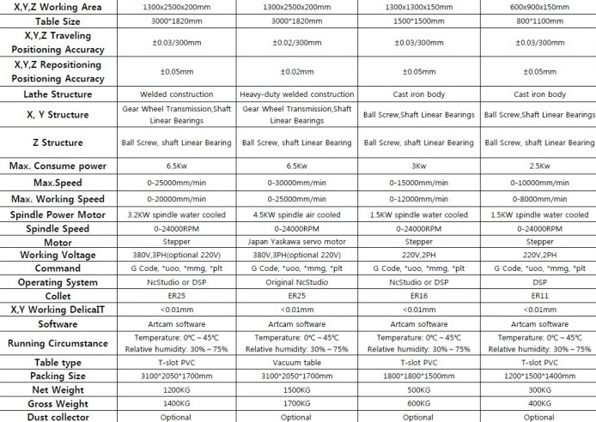

2-1. 개발 배경
Notes:
하드웨어 장비를 구입하는데 있어 스펙을 확인하는 것은 고객들에게 있어 중요한 요소 중 하나입니다.
옛말에 무엇이든건 듣는 것보다는 보는 것, 보는 것 보다는 실천하는 것이 효과가 크다는 말이 있듯이
직접 장비를 조작 후 고객이 원하는 스펙으로 커스텀으로 바로 구매를 할 수 있다면 추가적으로 발생 가능성이 있는 비용에 대한 생각은 고려하지 않아도 됩니다.
하지만 시간이 오래 소모된다는 단점이 있습니다.
이와 반대로 시간 절약을 위해 장비의 스펙을 문서로만 확인하고 구매를 한다면 이후 추가 비용을 지불할 가능성이 높아질 수 있습니다.
이런 비용문제와 시간 절감을 동시에 할 수 있도록 하기위해 FAB SOLO를 개발하였습니다.

Slide 5




2-2. 개발 환경
Tool
Language & Library
Notes:
FAB SOLO는 Visual Studio 환경에서 언어는 C++로 라이브러리는 MFC를 이용하여 개발하였고 소스코드관리를 위해 git을 사용하였습니다.

Slide 6
3-1. Thread 구성
Time Thread
LPM2LL Thread
LL Thread
LL2PM Thread
Central Control Thread
PM Thread
PM2LL Thread
LL2OUT Thread
Notes:
FAB SOLO는 스레드와의 연결을 통해서 만들었는데요, 구성은 다음과 같습니다.
중앙제어스레드는 작동 되어야 할 스레드를 관리해줍니다.
Time스레드는 FAB SOLO가 작동한 총 시간과 Clean 공정이 진행된 과정을 측정하고 출력된 Wafer수와 Throughput은 계산합니다.
LPMtoLL스레드는 Wafer를 Aligner과정을 진행한 뒤 LL로 옮기는 스레드 입니다.
LL스레드는 Wafer가 있는 공간을 해당되는 과정에 따라 진공 또는 대기 상태로 만들어 줍니다.
LL2PM스레드는 LL에 있는 Wafer를 순차적으로 PM 모듈로 옮기는 과정을 시행합니다.
PM스레드는 Wafer에 공정을 진행합니다.
PM2LL스레드는 PM스레드를통해 공정이 완료된 Wafer를 LL로 옮기는 과정을 진행합니다.
LL2OUT스레드는 LL스레드를 통하여 대기 상태로 전환된 Wafer들을 출력하는 과정을 진행합니다.

Slide 7
3-2. Thread 흐름도
LL Module 2개 / LL Slot 4개 / PM Module 2개 / PM Slot 4개
LL(Pump)
LL(Vent)
PM1
PM2
Central Control
LPM2LL
LL2PM
Time
LL
PM
PM2LL
LL2OUT
Notes:
FAB SOLO의 스레드 흐름도를 위와 같이 Load Lock 모듈 2개, 슬롯 개수 4개 Process 모듈 2개, 슬롯 개수 4개로 설정하였을때를 예시로 표현하였습니다.
보시는 것과 같이 Central Control은 프로그램 종료시 까지 작동되면 다른 스레드를 순차적으로 동작시키는 역할을 하는 것을 보실 수 있습니다.
그와 동시에 Time 스레드도 동작하면서 Simulator의 동작시간을 측정하여 Wafer의 출력과 Throughtput을 계산하는데 이바지 합니다.
또한, LPM2LL 스레드, LL 스레드, LL2PM스레드는 모듈이 2개 이상일 경우 멀티스레드로 동작을 하여야 하는데 보시는 것과 같이 구현 되어져 있는 것을 확일하실 수 있습니다.
좀 더 자세한 흐름은 시연을 통해 보여드리겠습니다.

Slide 8
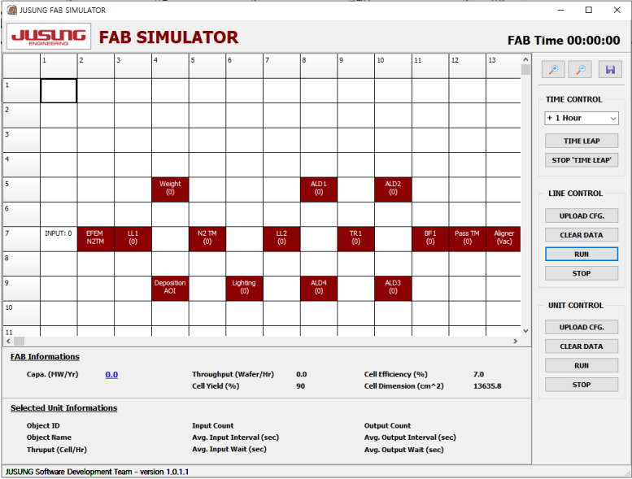
4. UI 구성 (Main)
기존 UI
신규 UI
Notes:
네번째로 UI 구성에 대해서 설명드리겠습니다.
기존 UI의 경우 타일 형식으로 되어있어서

Slide 9

4. UI 구성 (Main)
[ Total Running/ Cleaning Time ]
[ Output / Throughput ]
Output : 공정을 완료한 총 Wafer 개수
Throughput : 1시간당 공정 가능한 Wafer 개수
Notes:
먼저 Main UI의 상단에는 Total Running Time, Total Cleaning Time 그리고 Reuslt를 배치하여서 현재 시뮬레이터가 가동된 총 시간과 Clean시간 그리고 공정이 완료된 Wafer와 Throughput을 알 수 있게 하였습니다.

Slide 10

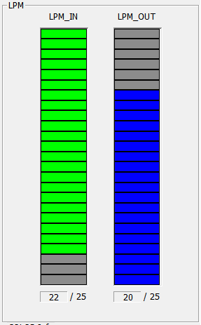
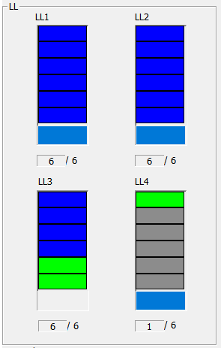
4. UI 구성 (Main)
[ Load Port ]
[ Load Lock ]
Notes:
Main UI의 왼쪽은 LPM을 오른쪽은 LoadL Lock을 표현하였습니다. 오른쪽을 보시게 되면 LPM과 LL에 Wafer의 상태에 따라 색이 변하시는 것을 볼 수 있습니다. 연두색은 공정전, 파란색은 공정후, 빨간색은 공정진행중 그리고 회색은 비어있는 것을 표현하였습니다. 또한, Load Lock의 경우 Vent와 Pump가 이루어 지는데 해당 상태를 표현하기위해 Progress bar를 사용하였습니다.

Slide 11
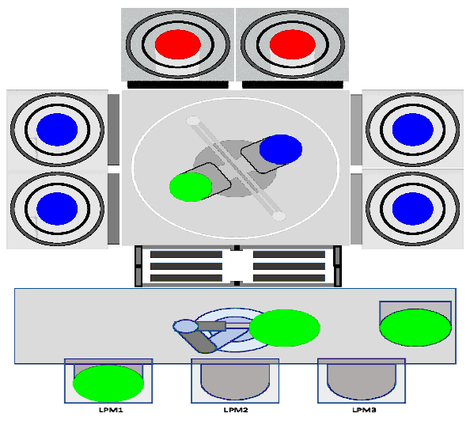
4. UI 구성 (Main)
[ System UI ]
Notes:
Main UI의 가운데에는 Wafer의 상태에 따라 색만 변화하는 모습만으로는 부족해보여 PPT를 통해 만든 그림들을 통하여 Wafer의 현재 상태와 이동경로를

Slide 12
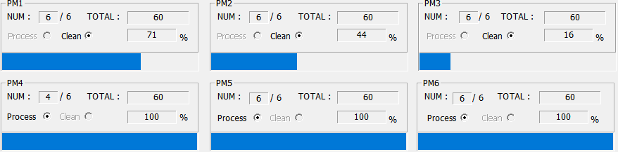
4. UI 구성 (Main)
[Process Module ]

Slide 13

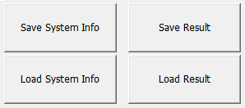
4. UI 구성 (Main)
[ Speed Control ]
( X20 ~ x50 )
[ Save / Load ]
( .csv, .cfg )

Slide 14
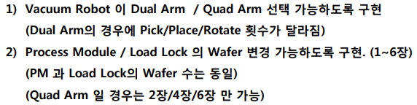
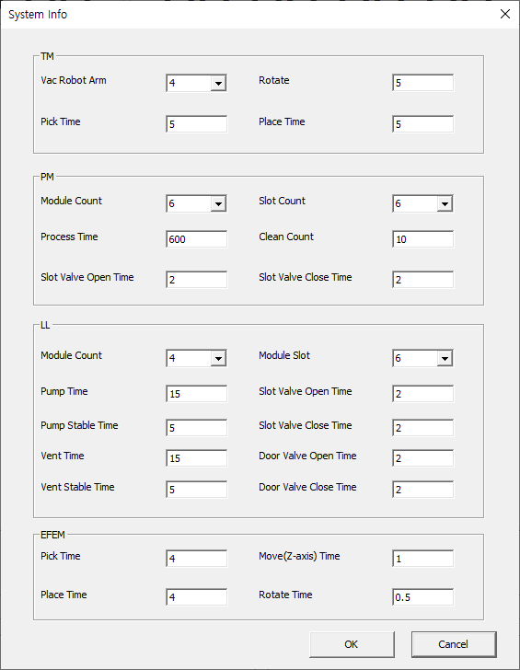
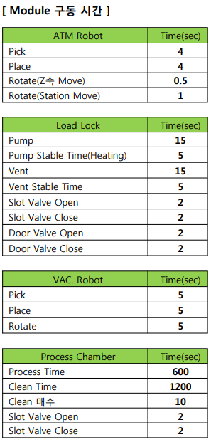
4. UI 구성 (Info)
1
2
3
4

